Slide 1
Framework CSS

Slide 2
O que é um Framework (estrutura)?
Um framework é uma estrutura-base que contém um conjunto de funções e componentes pré-definidos, funções e componentes estes que se relacionam para disponibilizar funcionalidades específicas ao desenvolvimento de software.
Vantagens: Aumento de Produtividade, Padronização, Manutenção, Segurança.
Desvantagem: Curva de Aprendizagem.
"Na programação, um framework é um conjunto de códigos genéricos capaz de unir trechos de um projeto de desenvolvimento. "

Slide 3
Biblioteca x Framework
Biblioteca (library) é uma coleção de códigos voltadas para resolver um determinado problema. Ex: (numPy)
Framework (estrutura) é uma coleção de funcionalidades prontas que já possuem um fluxo de trabalho ou estrutura a serem seguidos. Ex: (Flask)
"As bibliotecas são usadas pelos nossos códigos, enquanto os frameworks é quem costumam utilizar os nossos códigos."

Slide 4




O que é um Framework CSS?
Framework CSS são conjuntos de componentes que provêm uma estrutura básica de elementos reutilizáveis.
O que Frameworks CSS oferecem:
Componentes prontos.
Grid responsivo.
Tipografia web.
Conjunto de ícones.

Slide 5
Bootstrap
Bootstrap é um framework web com código-fonte aberto para desenvolvimento de componentes de interface e front-end para sites e aplicações web usando HTML, CSS e JavaScript, baseado em modelos de design para a tipografia, melhorando a experiência do usuário em um site amigável e responsivo.

Slide 6
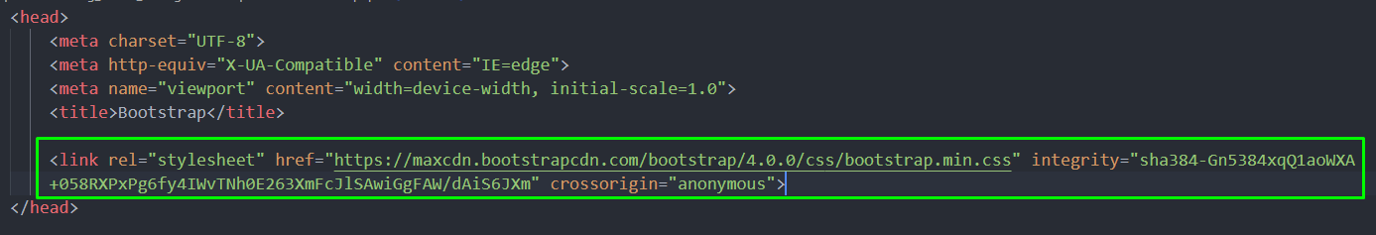
Como começar no Bootstrap.
Para começar com o Bootstrap você tem que importar as duas dependências no seu código, tanto a referência CSS como a do JS.
https://getbootstrap.com/docs/5.2/getting-started/introduction/

Slide 7
Componentes
Botões
Cards
Carousel
Modais
Navbar, Navs & Tabs

Slide 8
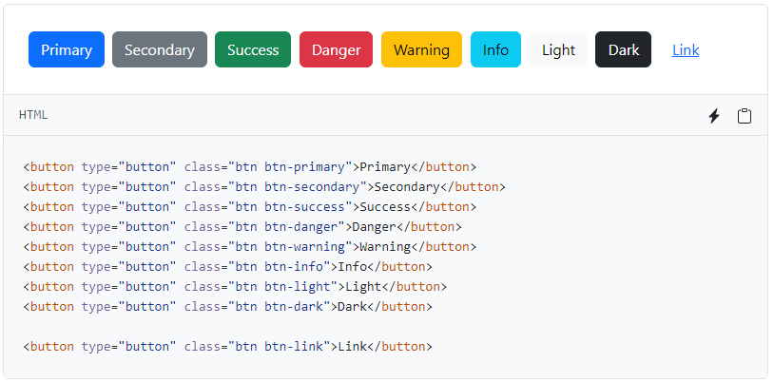
Botões
Classe "btn"
Sua respectiva cor btn-{cor};

Slide 9
Card
Estrutura do Card

Slide 10
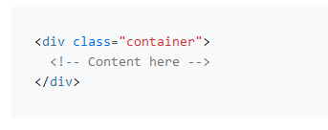
Ao utilizar o Bootstrap, teremos classes para a responsividade no nosso site.
Classes como o 'container' e o 'container-fluid' trabalham a responsividade junto as outras classes como as 'col' e 'row', classes pertencentes ao sistema de grid do Bootstrap.

Slide 11
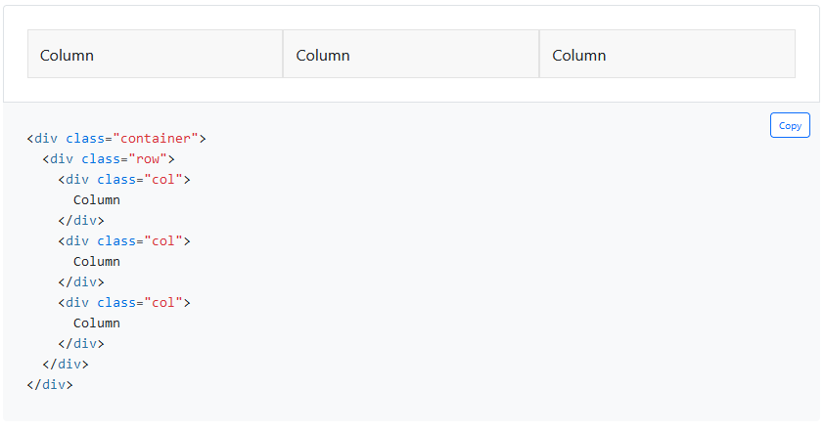
Sistema de Grid
Existem classes para o uso da GRID

Slide 12
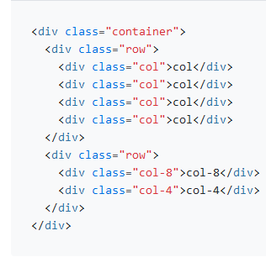
Os tamanhos das Grid's podem ser predefinidos ou o próprio Bootstrap faz automaticamente.
Sendo que o total de todas por linha não deverá ser maior que 12

Slide 13
Classes variadas.
bg
-primary, -danger, -warning, -white etc...
text
-start, -center e -end
border
-
shadow

